Slide 1
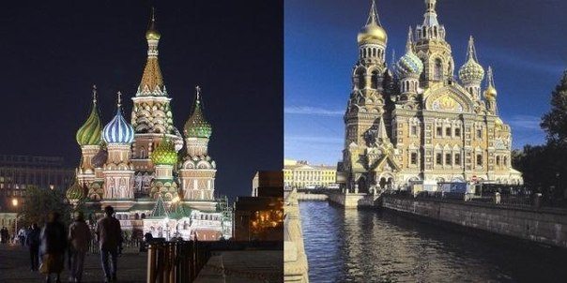
Москва или санкт - петербург. что прекраснее?

Slide 2
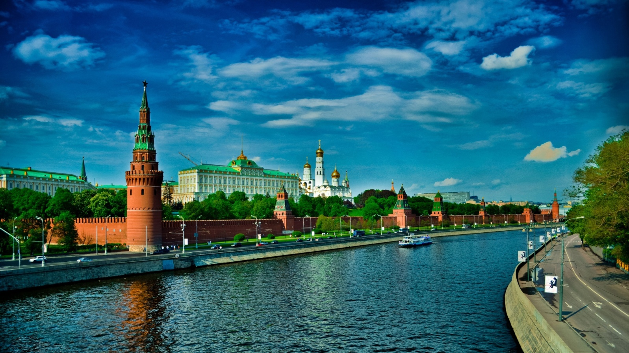
Москва
Москва́ — столица Российской Федерации. Крупнейший по численности населения город России, входит в первую десятку городов мира по численности населения. Расположена на реке Москве в междуречье Оки и Волги.

Slide 3
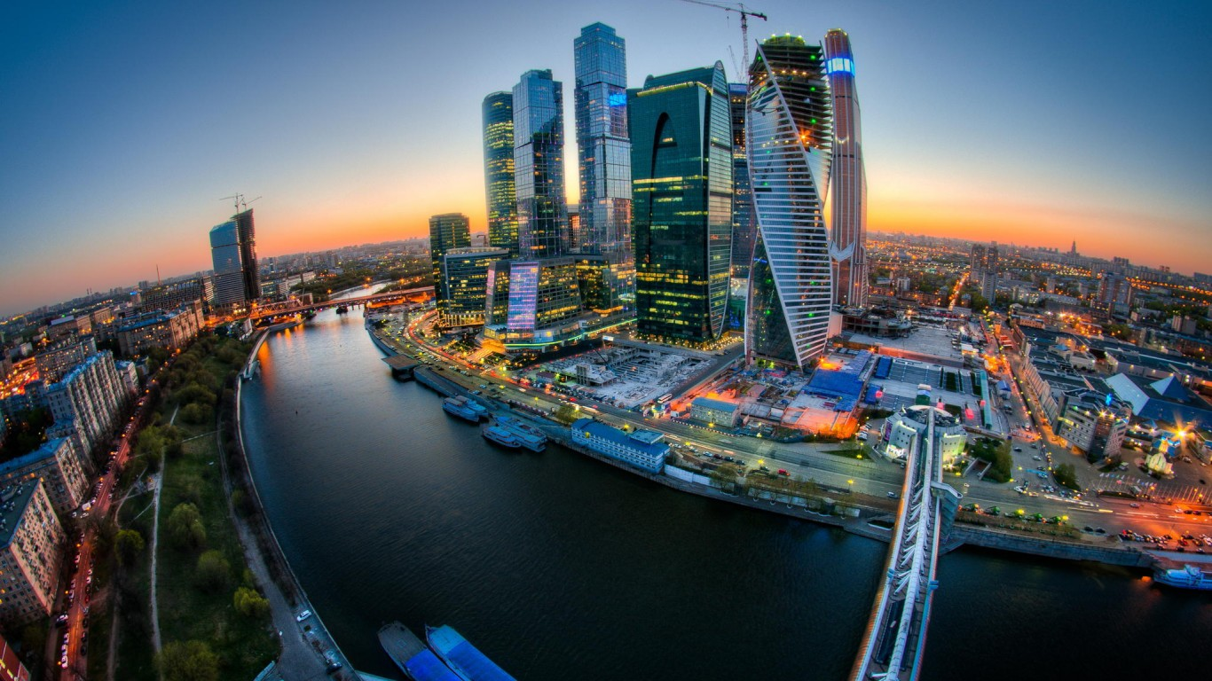
Москва
Москва — важный туристический центр России. Московский Кремль, Красная площадь, Новодевичий монастырь и Церковь Вознесения в Коломенском входят в список Всемирного наследия ЮНЕСКО. Она является важнейшим транспортным узлом. Город обслуживают 5 аэропортов, 9 железнодорожных вокзалов, 3 речных порта.

Slide 4
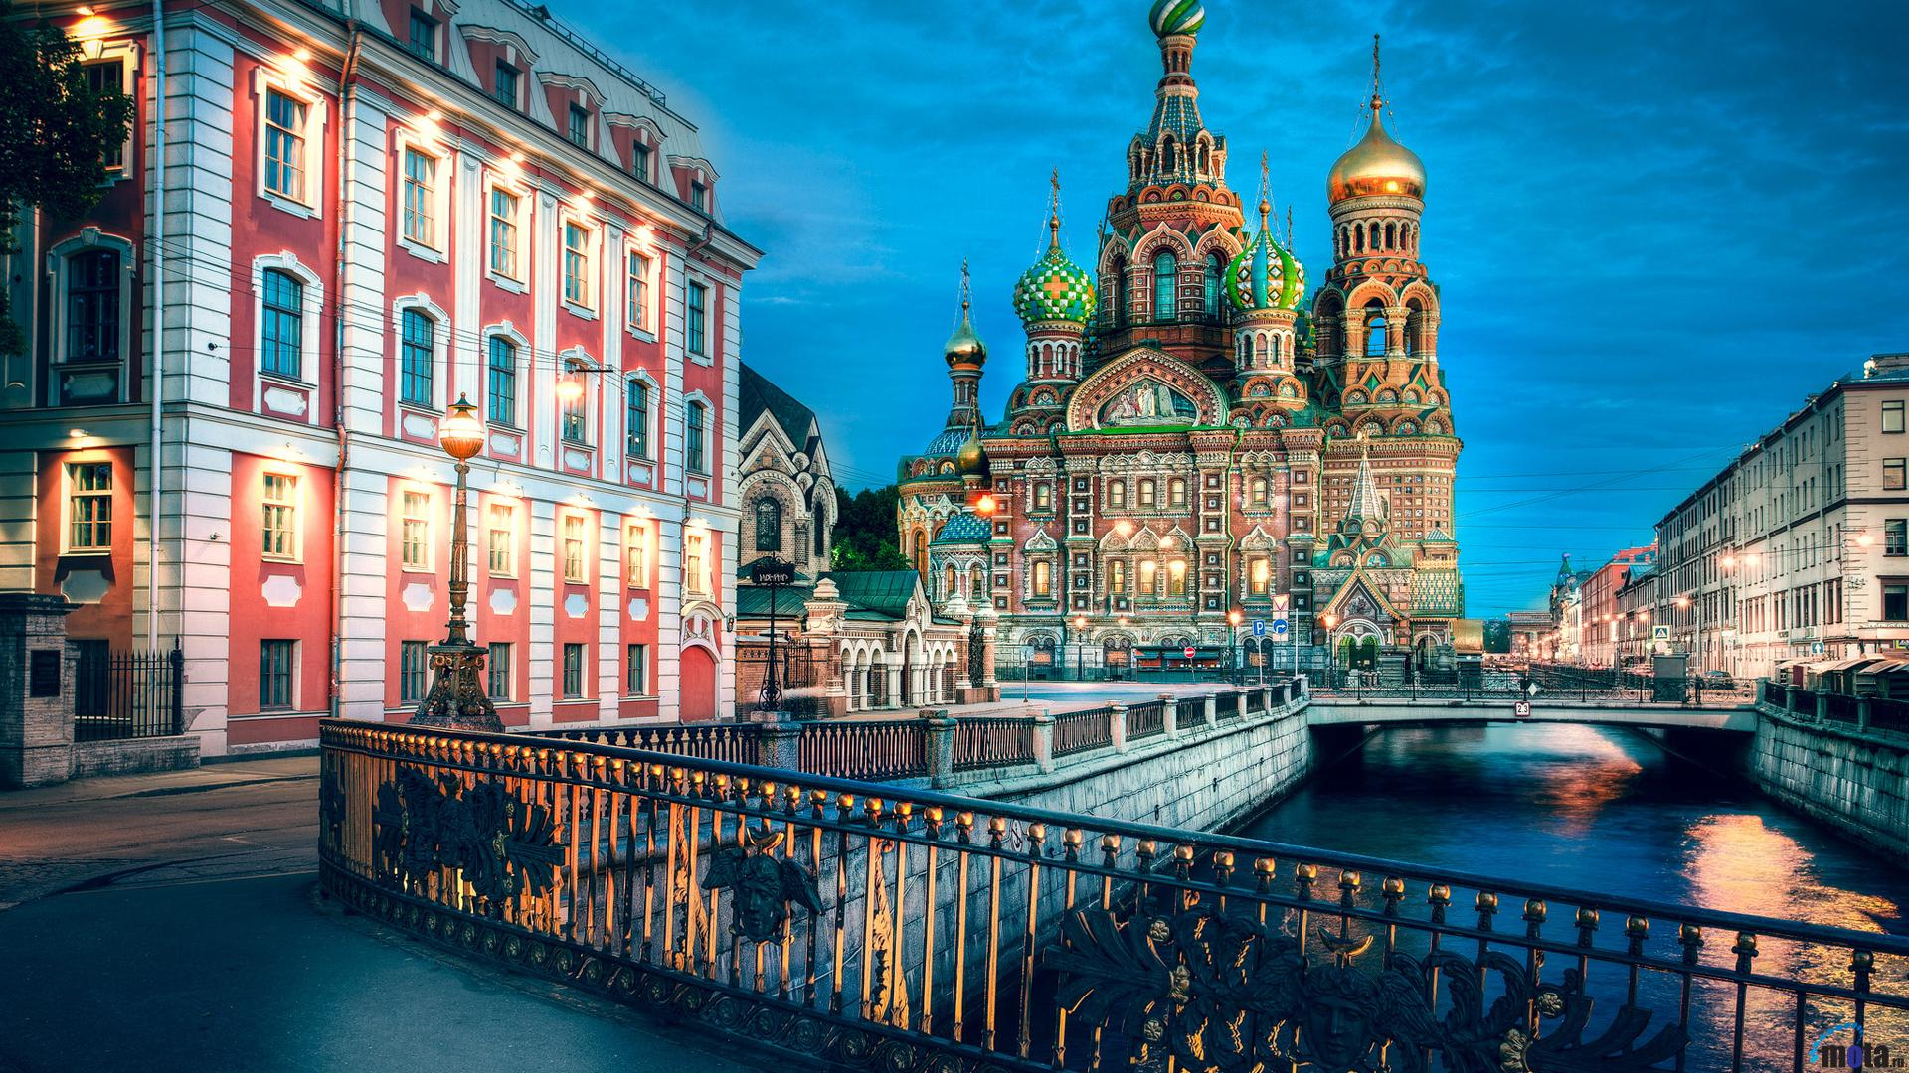
Санкт - Петербург
Санкт – Петербу́рг — город федерального значения Российской Федерации, В 1712—1918 годах — столица Российского государства. Расположен на северо-западе Российской Федерации, на побережье Финского залива и в устье реки Невы.

Slide 5
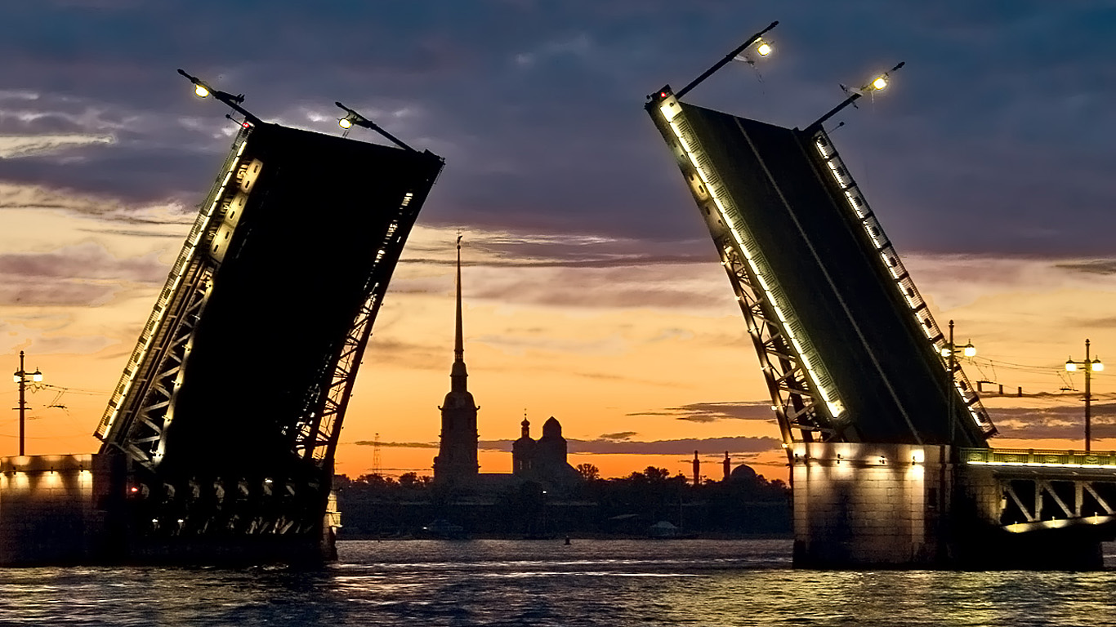
Санкт - Петербург
Санкт-Петербург — самый северный в мире город с населением более одного миллиона человек. Это один из самых важных в стране центров туризма. Наиболее значимые культурно-туристические объекты — Эрмитаж, Кунсткамера, Мариинский театр, Российская национальная библиотека, Русский музей, Петропавловская крепость, Исаакиевский собор, Невский проспект.

Slide 6
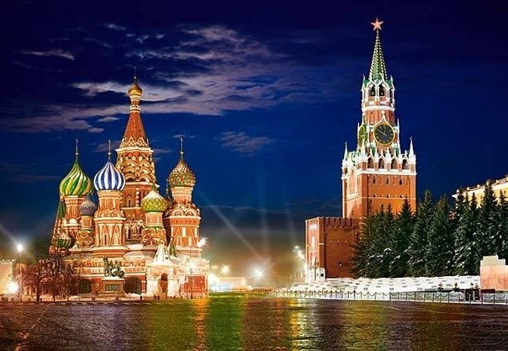
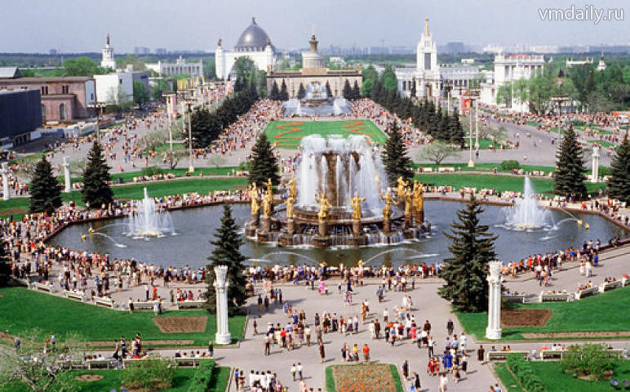
Достопримечательности Москвы
Кремль и Красная площадь
ВДНХ

Slide 7
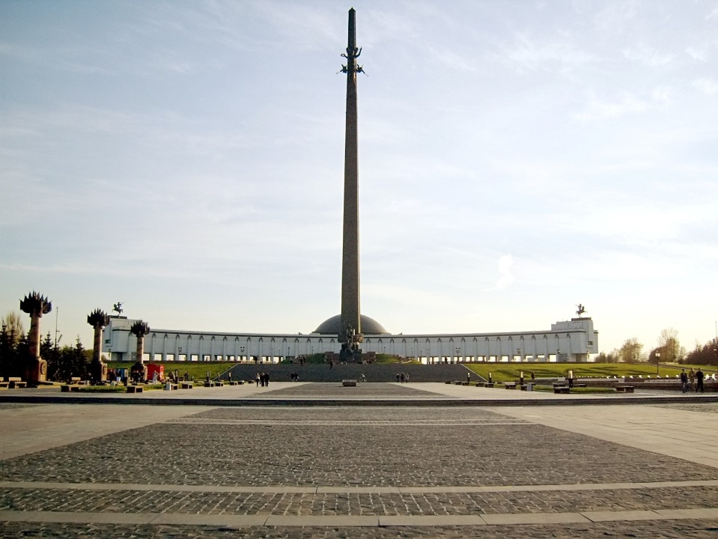
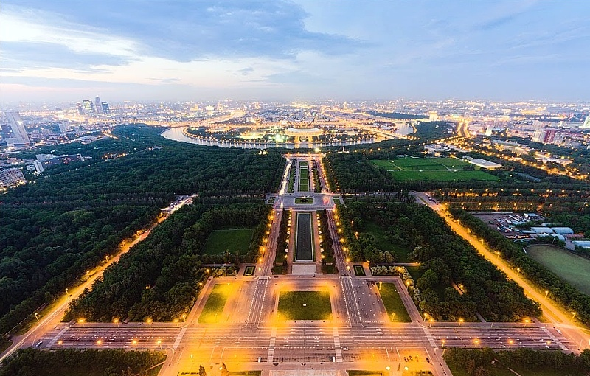
Достопримечательности Москвы
Поклонная гора
Воробьёвы горы

Slide 8
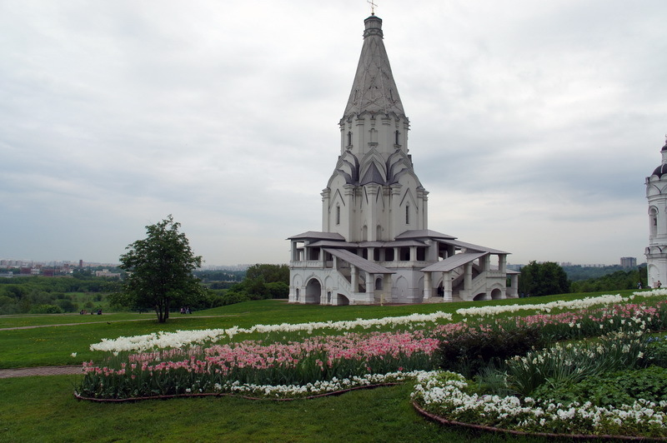
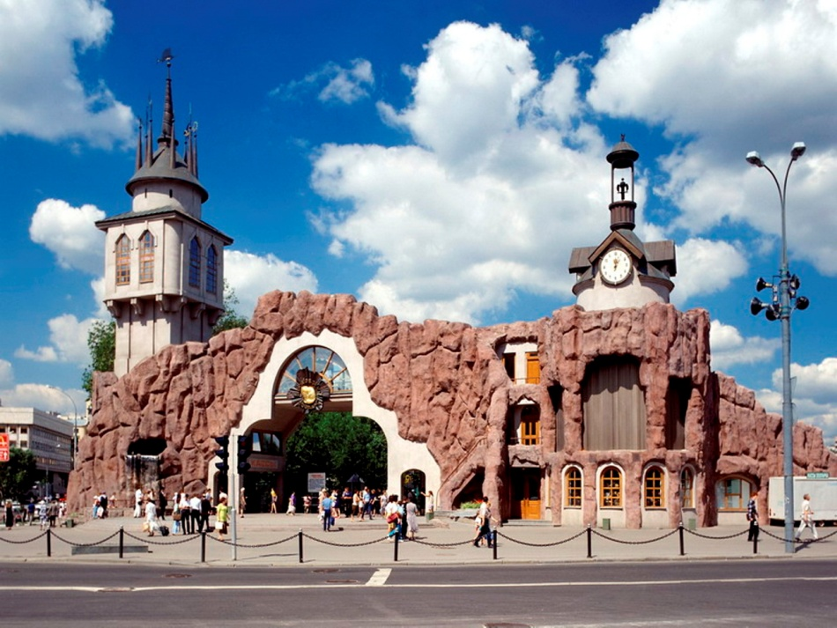
Достопримечательности Москвы
Коломенское
Московский зоопарк

Slide 9
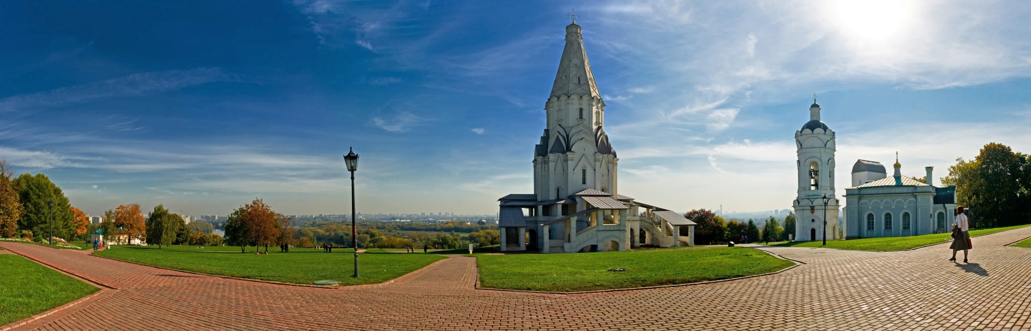
Село Коломенское
Село Коломенское, по преданию было основано жителями Коломны, бежавшими от Батыя. Первое письменное упоминание возникает в духовной грамоте Ивана Калиты в 1339 г. В XV—XVII вв. это место было сначала дворцовой великокняжеской, а после царской усадьбой. В 1960 году село вошло в состав города Москвы. С 1974 усадьба Коломенское — Государственный историко-архитектурный музей-заповедник. На территории общей протяжённостью 390 га у Москвы реки раскинулся парк с архитектурными памятниками, среди которых: Церковь Вознесения Господня (1529-1532 г.) Церковь Казанской иконы Божией матери (XVII в), Дворцовый павильон (1825 г.), Домик Петра I (XVIII в.) и ряд других.

Slide 10
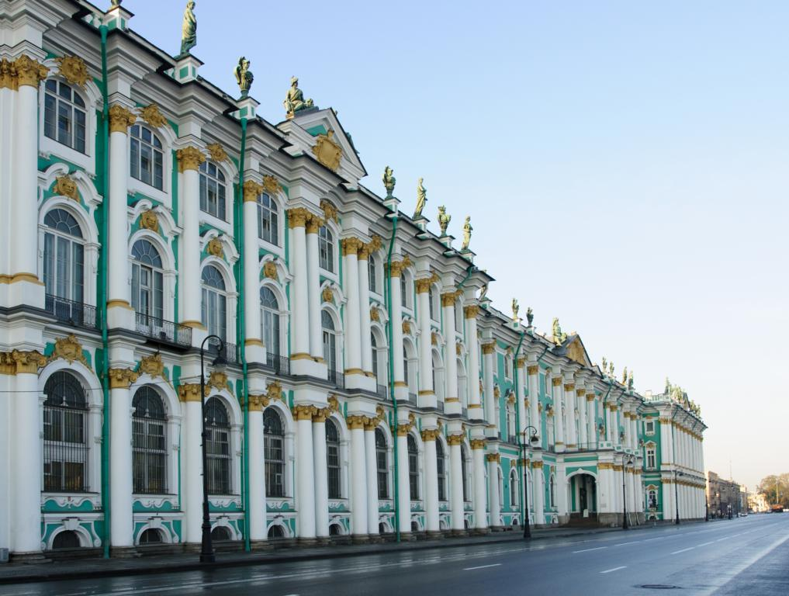
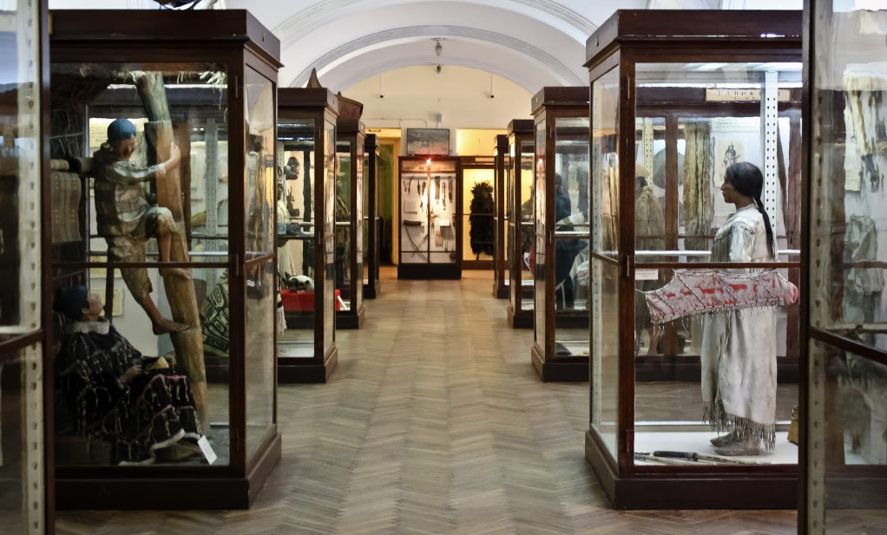
Достопримечательности Санкт - Петербурга
Эрмитаж
Кунсткамера

Slide 11
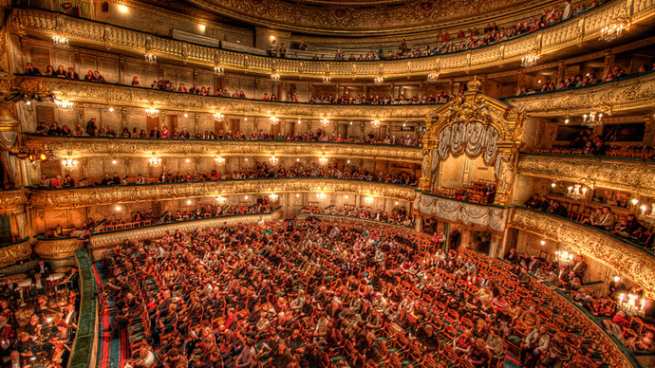
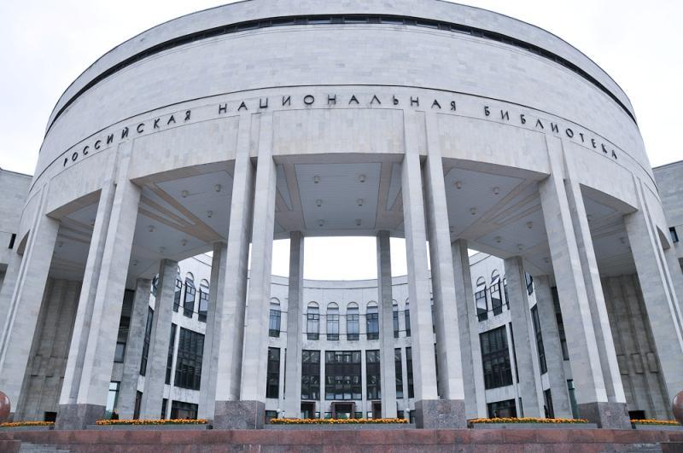
Достопримечательности Санкт - Петербурга
Мариинский театр
Российская национальная библиотека

Slide 12
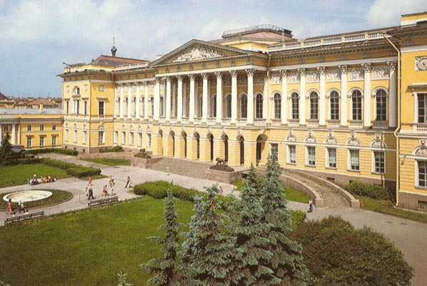
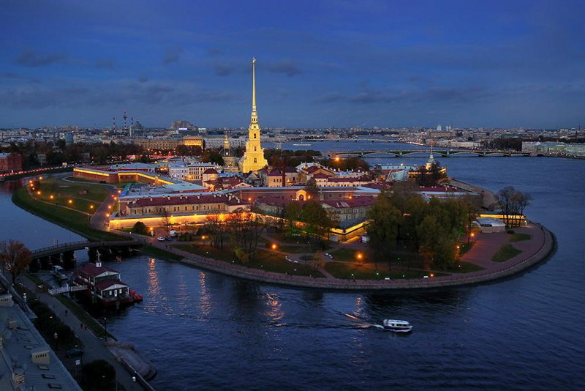
Достопримечательности Санкт - Петербурга
Русский музей
Петропавловская крепость

Slide 13
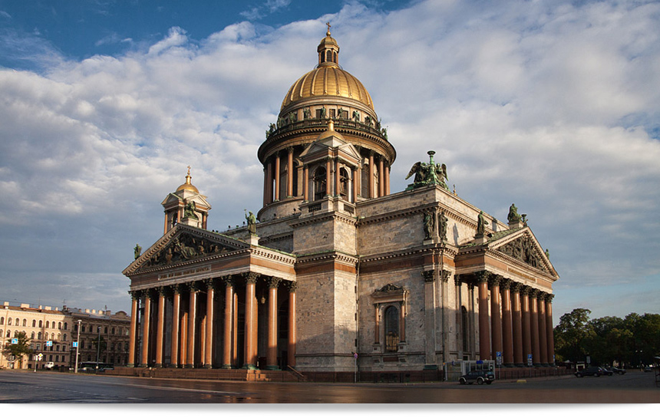
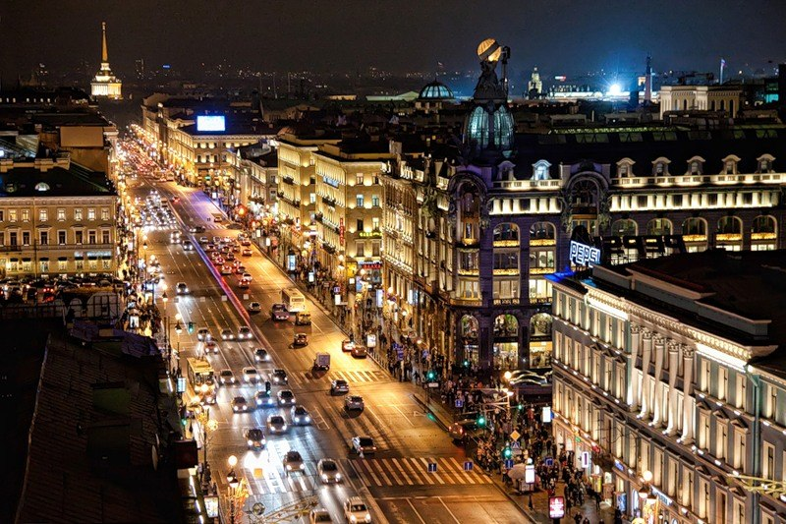
Достопримечательности Санкт - Петербурга
Исаакиевский собор
Невский проспект

Slide 14
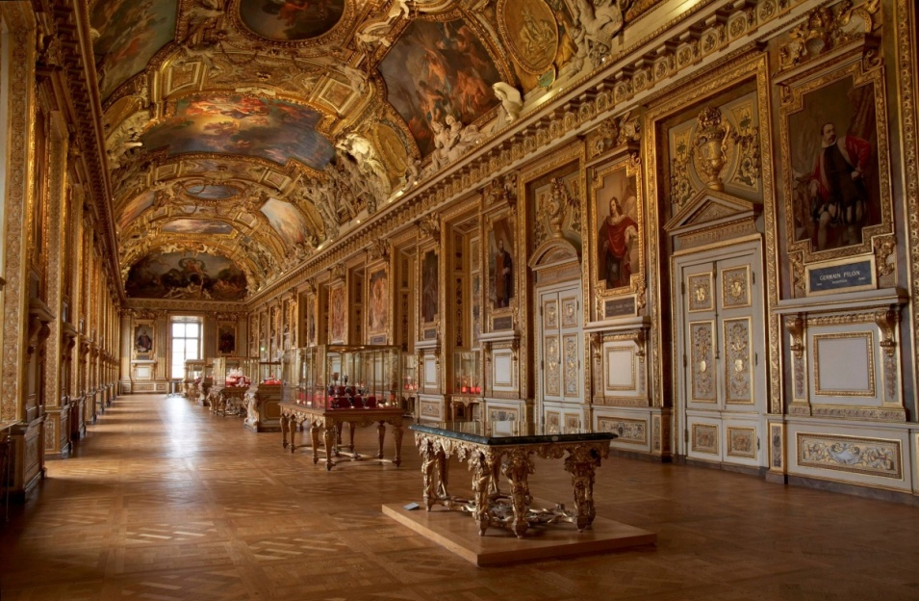
Эрмитаж
Госуда́рственный Эрмита́ж — один из крупнейших и самых значительных художественных и культурно-исторических музеев России и мира. Свою историю музей начинает с коллекций произведений искусства, которые приобретала в частном порядке российская императрица Екатерина II. Первоначально эта коллекция размещалась в специальном дворцовом флигеле — Малом Эрмитаже , откуда и закрепилось общее название будущего музея. В 1852 году из сильно разросшейся коллекции был сформирован и открыт для посещения публики Императорский Эрмитаж. Коллекция музея насчитывает около трёх миллионов произведений искусства и памятников мировой культуры, начиная с каменного века и до нашего столетия.

